Slide 1

naDespensa
Grupo 21
Arthur Castro, Fabiano Queiroz, Gabriel Oliveira, Helena Ferreira, Wanderson Teixeira

Slide 2

O naDespensa
Cozinhando com o que tem na geladeira e na despensa
Encontre receitas com os ingredientes que você tem em casa

Slide 3

Objetivo
Evitar desperdício de:
Tempo
Dinheiro
Comida
Descobrir e compartilhar novas receitas

Slide 4

Funções do sistema
Acessar área de cadastro e login de usuário
Selecionar ingredientes da grade padrão de ingredientes ou da grade resposta à pesquisa por algum ingrediente
Pesquisar receitas que correspondam com os ingredientes selecionados
Salvar(curtir) receita

Slide 5

Cadastro por usuário
Cadastrar receita: preencher formulário com atributos da receita
Cadastrar ingrediente: preencher formulário com o nome de um ingrediente para que ele entre na lista de ingredientes

Slide 6

Requisitos não-funcionais
Portabilidade: o sistema deverá funcionar em qualquer plataforma
Usabilidade: interface fácil e simples
Desempenho: o sistema não poderá levar mais de 3 segundos para o carregamento de cada página
Desempenho: animações devem ser fluidas e interações dinâmicas presentes no site devem responder praticamente instantaneamente
Segurança: senhas devem ser escondidas

Slide 7

Entidades, atributos, relacionamento e restrições do banco de dados
O banco de dados terá as entidades de usuário, receitas e ingredientes
Um usuário cadastrado pode publicar receitas e ingredientes
Cada receita deve ter um id de identificação único, um nome, a descrição da sua dificuldade, tempo de preparo, a descrição de quantas pessoas serve, uma lista de ingredientes e um modo de preparo em texto corrido. A receita pode ter de 1 a 3 imagens e pode estar inclusa em uma categoria
Cada ingrediente deve possuir um nome que o identifica unicamente
Um usuário cadastrado pode curtir receitas que ficam salvas em suas “Receitas Curtidas”.

Slide 8
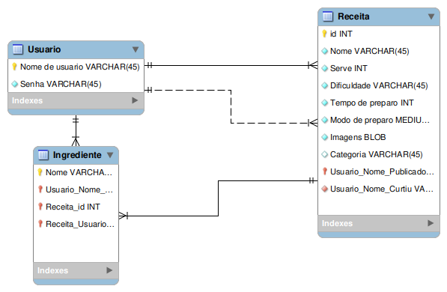

SGBD relacional

Slide 9
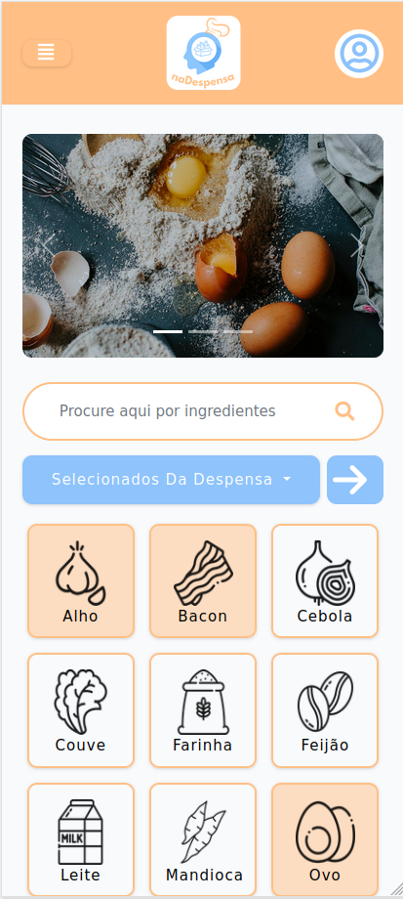
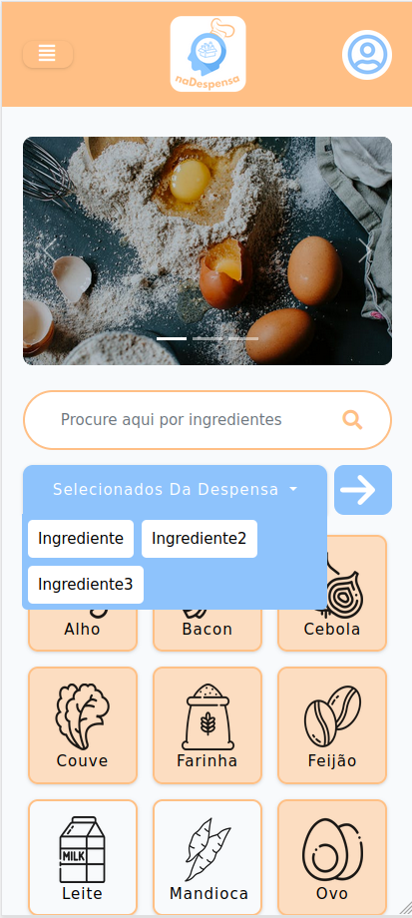
Front-end
Na página inicial o usuário poderá navegar pelas categorias de receitas no menu lateral, acessar seu perfil ou selecionar os ingredientes desejados.
Esses ingredientes poderão ser removidos e estarão organizados por ordem alfabética, após isso a busca mostrará as receitas que possuem resultados compatíveis com os ingredientes selecionados.

Slide 10
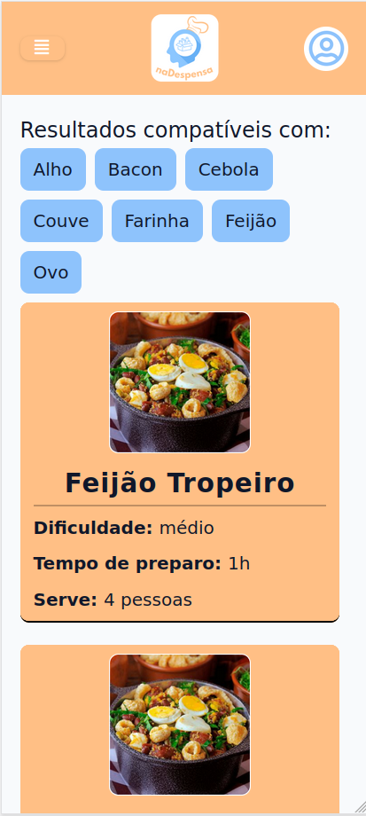
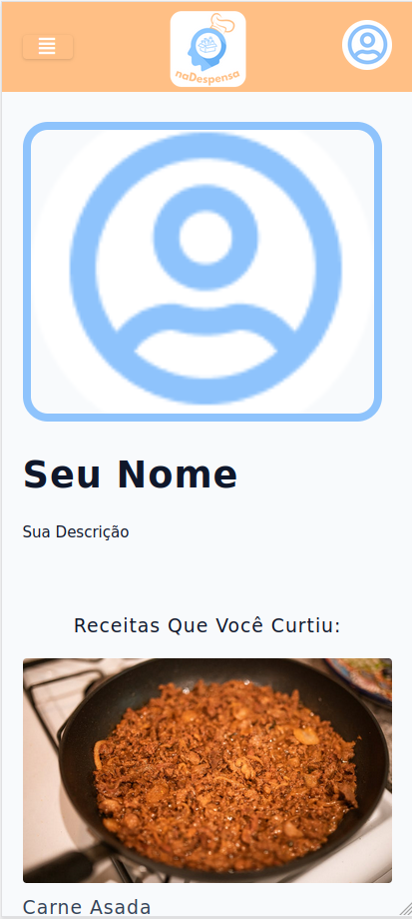
Front-end
Os resultados da busca dos ingredientes não mostrarão as receitas restritamente com esses itens, mas todas as relacionadas com os ingredientes selecionados.
No perfil o usuário poderá criar ou entrar em uma conta que possibilitará ver suas receitas favoritas e cadastrar novas receitas.

Slide 11
Obrigado pela atenção!
Tá na dúvida? Olha naDespensa

